Slide 1

Functionele Intensieve Thuiszorg
OUDEREN

Slide 2
Joy Struik
Even voorstellen
Ruben van Zegen
Notes:
-welk werkveld publiek

Slide 3

QUIZ!!
Notes:
KAHOOT QUIZ: Aanwezigen vragen smartphone.

Slide 4
FIT, GGNet Ouderen
Doelstellingen:
Het voorkomen van crisis door vroegtijdige signalering, waardoor een opname niet noodzakelijk is.
Een crisis ombuigen waardoor een opname niet noodzakelijk is.
Het begeleiden van verlofmomenten en nazorg vanuit een klinische opname.
Afhankelijk van de regio kan FIT ook een rol spelen in de ondersteuning bij patiënten met langdurige instabiele problematiek, denk hierbij ook aan de zorgmijders.
Notes:
Korte inleiding FIT
Opening/inleiding:
FIT is een aanvullende module binnen het zorgprogramma van GGNet Ouderen en betreft een opschaling (en afschaling) van zorg in de thuissituatie. Een team gespecialiseerde hulpverleners vanuit de ouderenpsychiatrie komen meerdere malen per week, en indien nodig een paar keer per dag aan huis bij de patiënt voor behandeling.
Doelstellingen:
Het voorkomen van crisis door vroegtijdige signalering, waardoor een opname niet noodzakelijk is.
Een crisis ombuigen waardoor een opname niet noodzakelijk is.
Het begeleiden van verlofmomenten en nazorg vanuit een klinische opname.
Afhankelijk van de regio kan FIT ook een rol spelen in de ondersteuning bij patiënten met langdurige instabiele problematiek, denk hierbij ook aan de zorgmijders.
GGNet heeft er voor gekozen om elementen uit FACT (Flexible Assertive Community Treatment) en IHT (Intensive home treatment) te gebruiken om een eigen methodiek te ontwikkelen: FIT.
De keuze voor een eigen methodiek komt voort uit 1. de kenmerken van de patiëntengroep en 2. de manier waarop er gewerkt wordt binnen de organisatie van zorg en het zorgprogramma van GGNet Ouderen.
Voor we verder dieper op FIT ingaan gaan we eerst in op de visie en organisatie van GGNet Ouderen dat nodig is om FIT succesvol te laten opereren. Een goede samenwerking binnen de keten is van belang.
Gericht op voorkomen klinische opname, zoveel behandelen in eigen omgeving
”60-65 jaar en ouder, kenmerkende problemen zijn het samengaan van emotionele en gedragsproblemen, met psychosociale ontregeling en disfunctioneren en vaak gecompliceerd door somatische en cognitieve veranderingen in een bepaalde (laatste) levensfase”→doelgroep

Slide 5
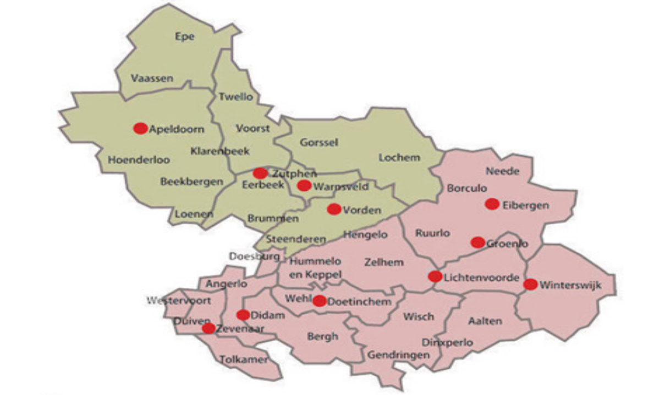
GGNEt ouderen, organisatie en visie
Notes:
GGNet Ouderen bestaat uit 2 functionele eenheden (Regio Oost-Gelderland en Achterhoek) die ongeveer 80.000 ouderen behandelen m.b.v. een eigen ontwikkelde zorgketen. Elke eenheid beschikt over een FIT-team.
Er is 20 jaar gewerkt aan een integraal concept vanuit functionele eenheden, dat door de binnen- en buitenmuren van onze instelling heen beschikbaar zijn voor de ouderen doelgroep.
Binnen de ouderenpsychiatrie gaat het om specifieke kenmerken ( Lichamelijk (somatisch), cognitief als psychologische/psycho-sociale plus met name de combinatie ervan)
die met veroudering te maken hebben buiten alleen de leeftijd van de patiënt. Deze factoren maakt dat de ouderenpsychiatrie een specialisme binnen de psychiatrie is die specifieke kennis en vaardigheden vereist van de hulpverleners.
Om die reden is FIT door de eenheden zelf ontwikkelt, met elementen van andere modellen, om het passend bij de doelgroep te maken.

Slide 6
GGNEt ouderen, organisatie en visie
De behandelcyclus van de individuele patiënt is leidend
Er is een gedeelde verantwoordelijkheid voor de ingeschreven patiënten ongeacht waar de patiënt verblijft.
Aanbod van basis GGZ, specialistische GGZ en 3e lijns diagnistiek en behandeling
Mogelijkheid tot opschalen van ambulante behandeling naar korte klinische opname tot voortgezette klinische behandeling.
Er wordt gewerkt vanuit een en hetzelfde zorgprogramma

Slide 7
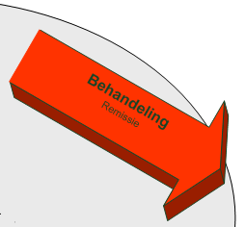
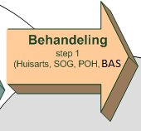
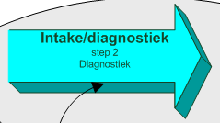
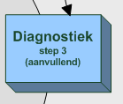
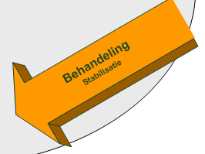
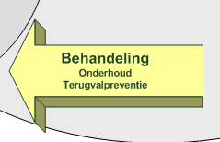
Notes:
Uitleg cyclus, volgende dia cyclus +fit
Het zorgprogramma zoals ontwikkeld is binnen GGNet Ouderen heeft een algemene basis. (Uitleg van het zorgprogramma mbv het scherm: van huisarts/1e lijn naar 2e lijn)
Het zorgprogramma bestaat uit vijf fasen:
Diagnostiek
Remissie gerichte behandeling
Stabilisatie gerichte behandeling (kort en lang)
Terugvalpreventie
Binnen het zorgprogramma wordt gewerkt vanuit 1 behandelplan. Alle behandelaren werken vanuit dezelfde visie en werkwijze; er is sprake van een gedeelde case-load.
Er is daarmee zoveel mogelijk sprake van continuïteit
Het is van belang dat er binnen het zorgprogramma, modules eenvoudig op- en afgeschaald kunnen worden. Bijvoorbeeld meer of minder bescherming/ ondersteuning, extra ingelaste consulten bij de behandelaar.
FIT is 1 van de modules dat binnen een fase van het zorgprogramma ingezet kan worden. We noemen het opschalen.

Slide 8



Één Zorgstructuur
Overal?
Notes:
Waar past fit nu

Slide 9
FIT Apeldoorn
Opname kortdurend
Deeltijd
Voortgezette behandeling
Poli ambulant
Crisisdienst
FIT Apeldoorn
Opname kortdurend
Poli ambulant
Crisisdienst
FIT Apeldoorn
Opname kortdurend
FIT Apeldoorn
Opname kortdurend
Deeltijd
Poli ambulant
Crisisdienst
FIT Apeldoorn
Opname kortdurend
Crisisdienst
FIT Apeldoorn
Organisatie FIT
Notes:
Het FIT-team krijgt aanvragen om op te schalen van zowel klinisch als ambulante teams uit de functionele eenheid waardoor er geen sprake zijn van schotten en er door de binnen- en buitenmuren van de instelling heen gewerkt wordt.
Het FIT-team Oost- Gelreland werkt samen met:
RGC ouderen Apeldoorn (kortdurende klinische afdeling)
Voortgezette behandeling de Linde (voortgezette behandeling)
2 ambulante teams ouderen (Apeldoorn en Zutphen)
Deeltijd ouderen Apeldoorn
Crisisdienst
Een behandelaar van bovenstaande afdelingen, fungeert als opdrachtgever/verwijzer en meldt zich met de FIT-vraag voor een patiënt.

Slide 10
Organisatie FIT
Niveaus van opschalen
Planbaar
Flexibel beschikbaar
24/7 Crisis afwenden
Notes:
Nu het zorgprogramma en manier van werken duidelijk is gaan we dieper in op de module FIT.
Om te voorkomen dat instellingen allemaal 'hun eigen wiel uitvinden' heeft het Nederlands Kenniscentrum Ouderen Psychiatrie (NKOP) het initiatief genomen om werkwijzen van verschillende instellingen met elkaar te vergelijken en samen te vatten.
Advies 1: Niveaus van opschalen
Planbaar: Hierbij horen behandelingen die in een relatief rustige fase worden geboden, zoals een combinatie van farmacotherapie en structurerende psychotherapeutische interventies.
Flexibel beschikbaar: Kenmerkend voor deze opschaling is de hoogfrequente inzet van verpleegkundigen (niveau 4 of 5/SPV) bij de patiënt aan huis voor intensieve structurerende en steunende interventies (bijvoorbeeld in combinatie met Telefoon op Recept (TOR)). De behandelaar wordt ondersteund door het multidisciplinaire team vanuit de specialistische GGZ.
24/7 Crisis afwenden:. Dit zal meestal een kortdurende klinische opname betekenen of een BOR-regeling
Advies 2: Organisatie
De organisatie van intensieve ambulante behandeling zal per instelling verschillen, maar op hoofdlijnen wordt het volgende geadviseerd:
Creëer een kernteam waarin in ieder geval de volgende disciplines vertegenwoordigd zijn: psychiater, sociaal psychiatrisch verpleegkundige en verpleegkundigen
Creëer daarnaast een flexibele schil
Flexibele inzet: bij crisis extra hulp inzetten (opschalen van zorg), als de crisis voorbij is extra hulp afbouwen (afschalen van zorg)

Slide 11
Doelstellingen FIT:
Het voorkomen van crisis
Een crisis ombuigen
Het begeleiden van verlofmomenten en nazorg ontslag
Afhankelijk van de regio kan FIT ook een rol spelen in de ondersteuning bij patiënten met langdurige instabiele problematiek, denk hierbij ook aan de zorgmijders.
Notes:
Doelstellingen FIT:
Het voorkomen van crisis door vroegtijdige signalering, waardoor een opname niet noodzakelijk is.
Een crisis ombuigen waardoor een opname niet noodzakelijk is.
Het begeleiden van verlofmomenten en nazorg vanuit een klinische opname.
Afhankelijk van de regio kan FIT ook een rol spelen in de ondersteuning bij patiënten met langdurige instabiele problematiek, denk hierbij ook aan de zorgmijders.

Slide 12
Uitstroom FIT
Het ontstaan van een stabiele situatie dat kan worden behouden door een poliklinische behandeling (eventueel aangevuld met ketenpatners)
Stabilisatie wordt niet ambulant bereikt en is een (tijdelijke) opname nodig.

Slide 13

2 regio´s, 2 functionele eenheden
FIT vanuit Doetinchem
  RGC Doetinchem (opname afdeling kortdurend)
  Dagelijks is een FIT-verpleegkundige vrijgesteld van afdelingstaken
FIT vanuit Apeldoorn
  RGC Deeltijd
  Dagelijks is er een FIT-verpleegkundige vrijgesteld van afdelingstaken. Vanuit Apeldoorn is ook FIT in de avond mogelijk
Notes:
Verhaaltje afdelingen

Slide 14
Enkele kenmerken van FIT
Flexibele beschikbaarheid
Meerdere huisbezoeken per dag mogelijk
Inzet 7 dagen in de week (In Apeldoorn van 08 tot 21 uur)
Intensieve zorg, na stabilisatie snel afschalen
Korte lijntjes met verwijzende behandelaar
Notes:
Het kan voorkomen dat er in een casus een FIT-verpleegkundige ingezet wordt terwijl er een PIT- verpleegkundige of andere ketenpartners (thuiszorg) zorg verlenen.

Slide 15

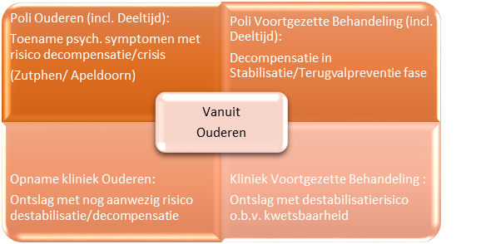
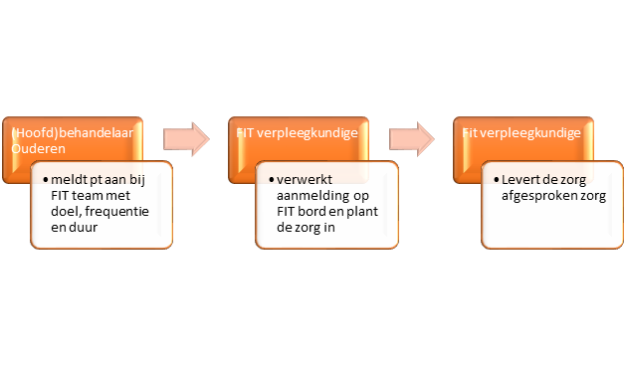
Notes:
Werkwijze
Reguliere aanmelding
Behandelaren werkzaam bij de zorgeenheid ouderen kunnen patiënten aanmelden voor FIT indien opschaling van zorg nodig is. In de regio Apeldoorn- Zutphen kan dit door contact te zoeken via mail, telefoon of face to face met een verpleegkundige van de afdeling Deeltijd Ouderen Apeldoorn.
In de regio Achterhoek wordt er gebruik gemaakt van een aanmeldformulier. Dit formulier kan gemaild worden naar het FIT team en zal op soortgelijke wijze worden verwerkt.
De verpleegkundige bespreekt samen met de verwijzer de casus, de FIT-doelen en maakt afspraken. De patiënt wordt daarna door de verpleegkundige op het FIT-bord geplaatst. Dit is een digitaal document waar alle patiënten die FIT krijgen op geplaatst worden. Het is een overzichtelijk document, overgenomen van de FACT methodiek, waar allerlei gegevens op vermeld staan zoals naam en adres van de patiënt, de FIT-doelen, frequentie huisbezoeken, interventies en afspraken. Buiten kantoortijden kan de FIT-verpleegkundige wanneer dit nodig is, contact opnemen met de dienstdoende arts of crisisdienst. Hier worden vooraf afspraken over gemaakt met de verwijzende behandelaar. De behandelaar omschrijft de FIT inzet in het behandelplan.

Slide 16
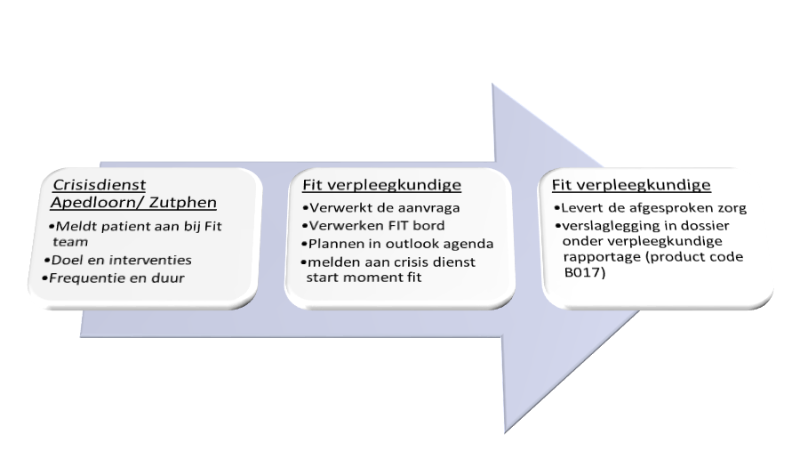
Fit route crisis dienst
Notes:
Casus voorbeeld:

Slide 17
Vragen???

